Slide 1




基于ROS的图像识别小车
第8小组
1951095 梁伊雯 1850061 阮辰伟 1951328 曹峰源

Slide 2
导航展示
第一部分

Slide 3
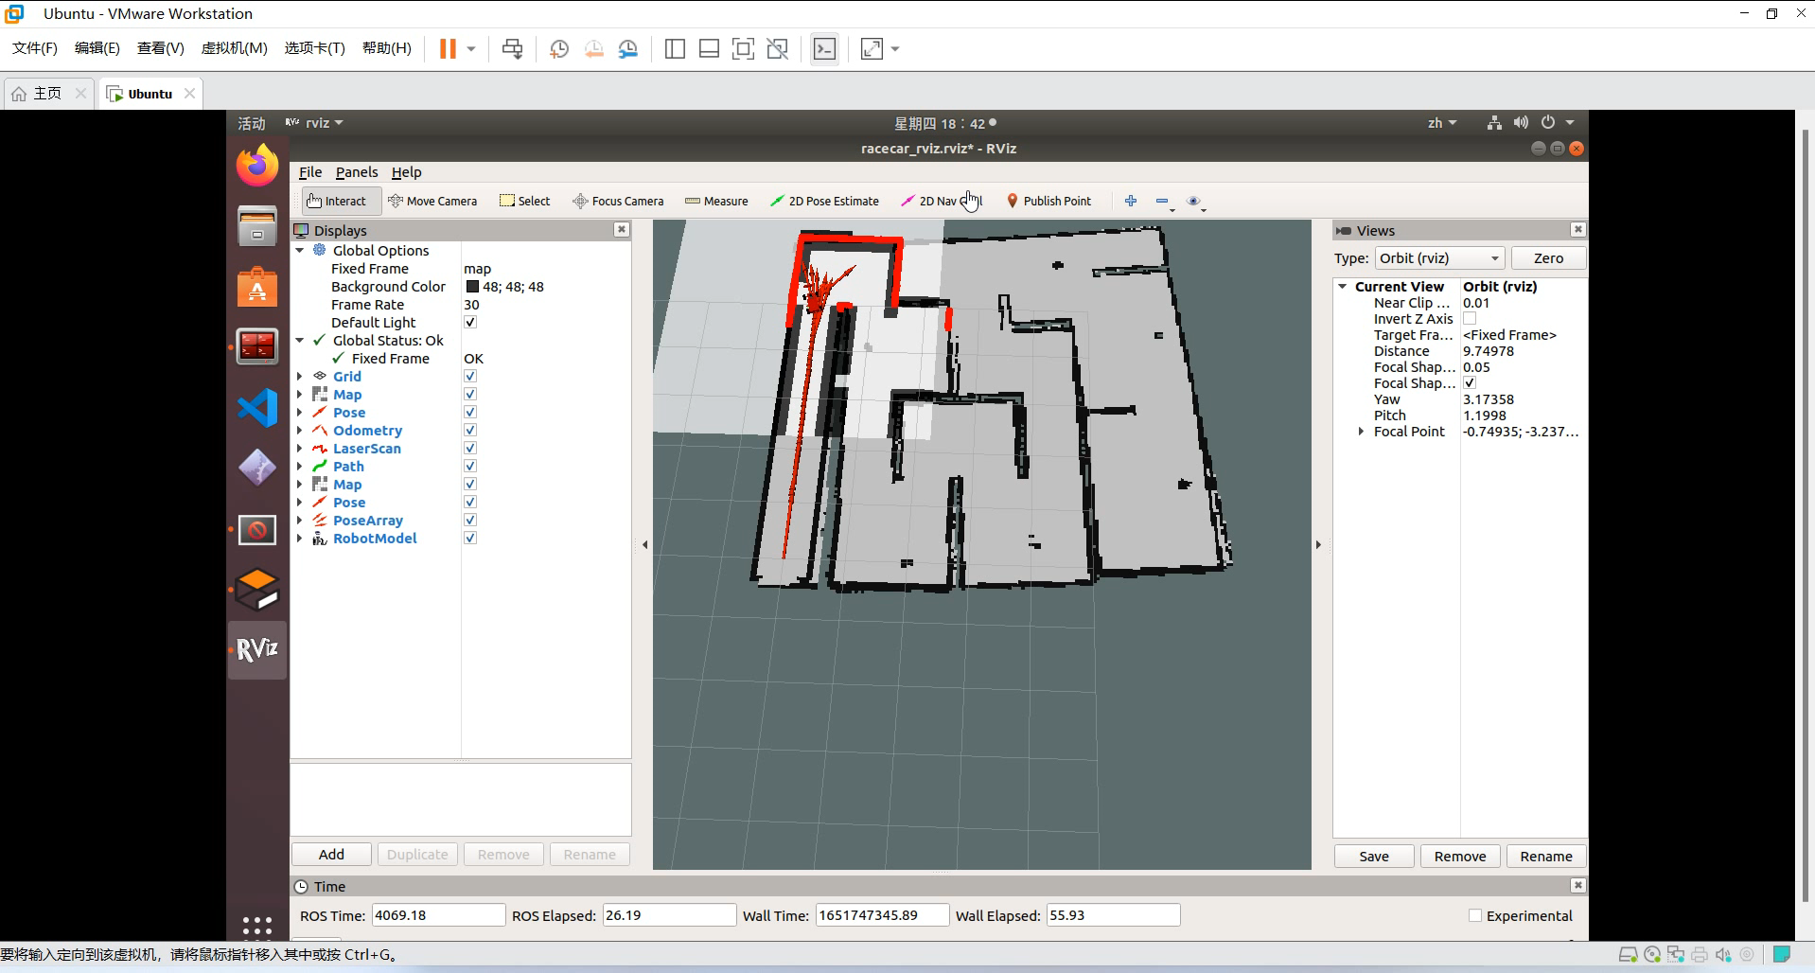
导航展示

Slide 4
视觉交互
第二部分

Slide 5
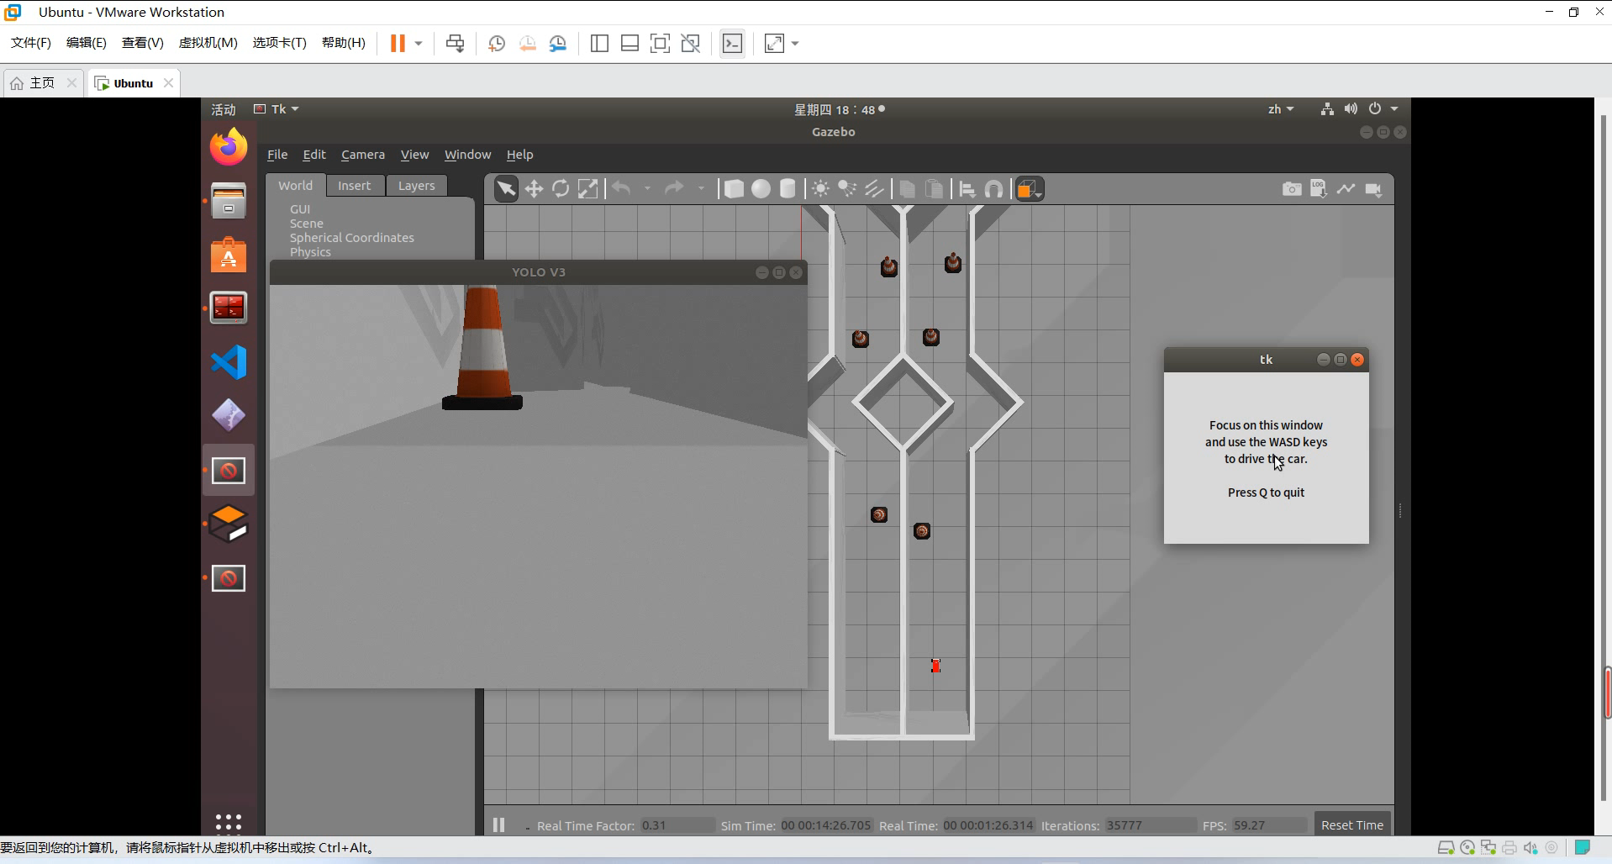
视觉交互

Slide 6
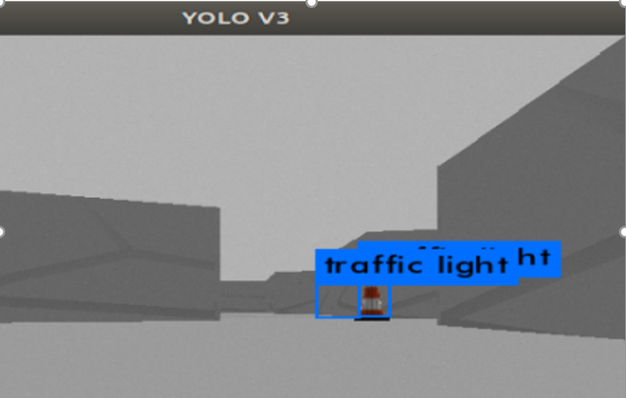
视觉交互

Slide 7
WEB交互
第三部分

Slide 8
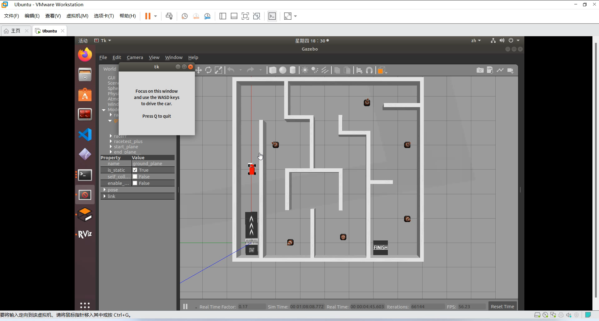
WEB交互

Slide 9
导航系统优化
第四部分

Slide 10
参数的调整
加速：在能够避免碰撞和正确行驶的前提下尽可能地快，增大加速度、角加速度、速度上限和角速度上限
加速转弯：在过弯时观察到小车速度过慢，规划器采用了过于保守的速度以避免碰撞。因此增加了过弯的速度下限，利用小车的加速度实现顺滑的过弯。
平滑路径：在地图中让小车多走直线是有利于速度的提升的。我们在Rviz建立出地图之后，使用后期的边缘处理使得地图更加精确清晰，让路径变得平滑。

Slide 11
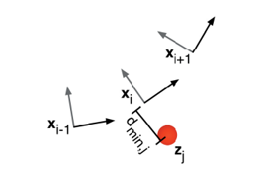
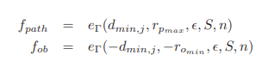
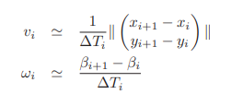
TEB算法优化
算法约束
1.跟随路径和避障约束
2.速度和加速度约束

Slide 12
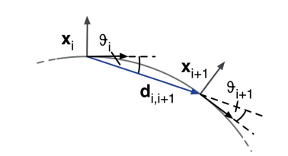
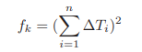
TEB算法优化
算法约束
3.运动学约束
4.最快路径约束

Slide 13
目标检测
第五部分

Slide 14
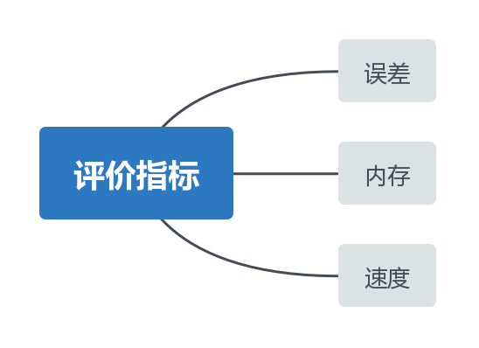
工作总结
WORK SUMMARY
训练模型：
YoloV4
YoloX
Faster-RCNN
针对Yolo模型做出的改进：
K-means自适应生成anchor
DE算法寻找最优anchor
最终选定模型： DE算法优化下的YoloV4
Notes:
会采用横向对比多个模型，纵向对比yolo模型，最后得出我们的一个结论

Slide 15
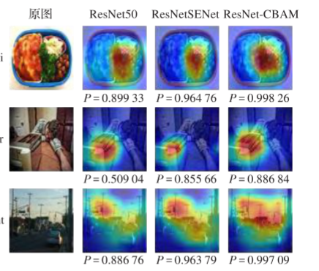
模型改进
MODEL IMPROVEMENT
原始Yolo模型的问题：
边界框定位不够精确、难以区分重叠物体等不足
提升Yolo模型准确率：
- DE算法寻找最优超参数
- 增加注意力机制
注意力机制的优点：
- 使用经过筛选加权的特征向量来替换原有
的特征向量进行融合，能够更好提取图像的结构特征
- 可以更好地加速模型收敛。
Notes:
将通道注意力及空间注意力机制加入特征提取网络之中，使用经过筛选加权的特征向量来替换原有的特征向量进行融合，可以更好地加速模型收敛。

Slide 16
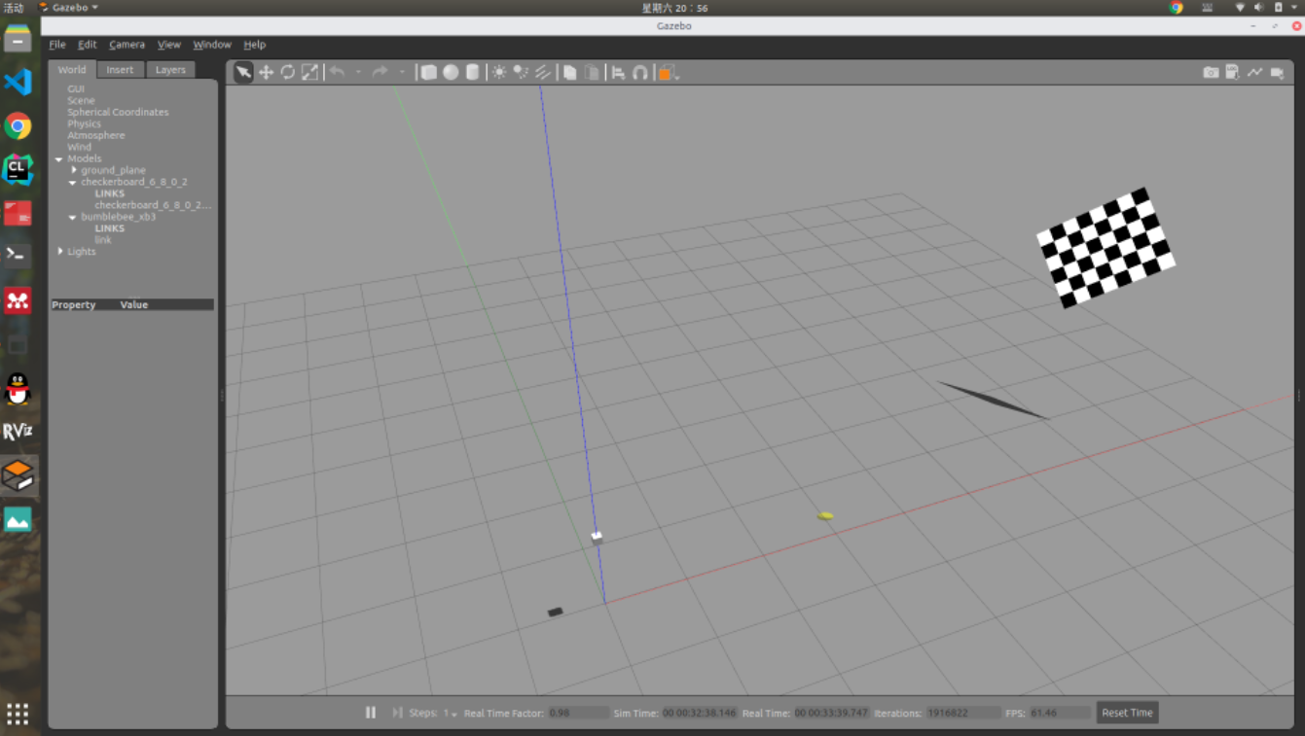
仿真改进
SIMULATION IMPROVEMENT
仿真实验中，针对相机识别不准确的问题，我们会尝试以下的改进方法：
Gazebo进行相机标定
由于智能车车载相机内外部参数的影响，摄像头获取的图像会有⼀定畸变，需要使⽤ROS 提供的标定功能包camera-calibration 进行标定消除，否则拍摄的图片会产⽣变形而无法识别。
调整其他相关参数
调整参数如画布大小、清晰率等等
Notes:
会采用横向对比多个模型，纵向对比yolo模型，最后得出我们的一个结论

Slide 17



交互部分
INTERACTIVITY
采用kivy+kivymd框架进行跨平台应用开发
它是一个开源的Python库，用于快速开发利用创新用户界面的应用程序，如多点触摸应用程序。它可以在Linux、Windows、OS X、Android、iOS和Raspberry Pi上运行。您可以在所有支持的平台上运行相同的代码。

Slide 18
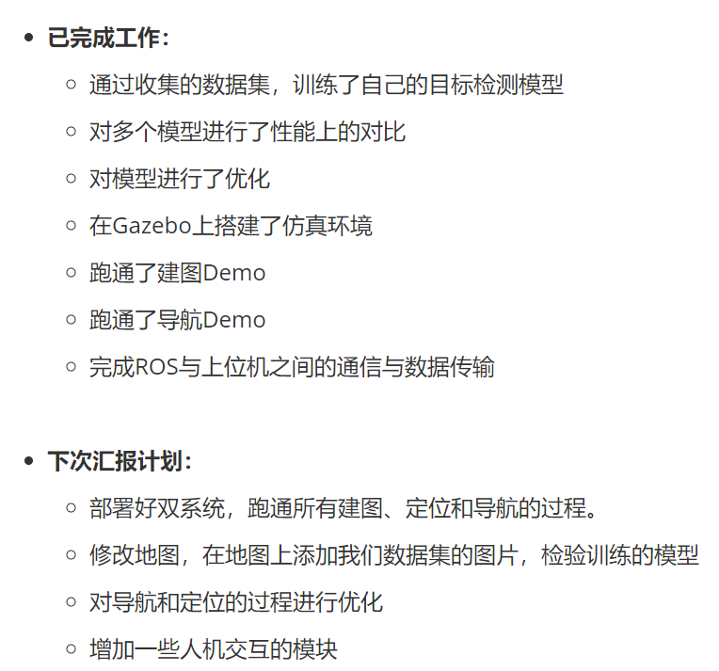
未来计划
FUTURE PLAN

